Slide 1

Складові професійних компетентностей вчителя
КУ « ЦПРПП ВМР»
Консультант К.Маліцька
Notes:
ПРИМІТКА.
Щоб змінити зображення на цьому слайді, виділіть зображення та видаліть його. Потім у покажчику місця заповнення клацніть піктограму "Зображення", щоб вставити власне зображення.

Slide 2

Наказ Міністерства розвитку економіки, торгівлі та сільського господарства України від 23.12.2020 № 2736-20
Загальні компетентності
громадянська,
соціальна,
культурна,
лідерська та підприємницька

Slide 3

Професійні компетентності вчителя
мовно-комунікативна;
предметно-методична;
інформаційно-цифрова;
психологічна;
емоційно-етична;
педагогічне партнерство;
інклюзивна;

Slide 4

Професійні компетентності вчителя
здоров’язбережувальна;
проєктувальна;
прогностична;
організаційна;
оцінювально-аналітична;
інноваційна;
рефлексивна;
здатність до навчання впродовж життя

Slide 5
Викладання історії - це питання безпеки
Ярослав Грицак
ЗМІСТОВІ лінії
Предметні компетентності
Ключові
компетентності

Slide 6

Актуальні дефініції оновлених програм
з історії
«геноцид», «геополітика»,
«демократія», «експансія», «ідеологія»,
«імперія», «колоніалізм», «ксенофобія», «націоналізм», «національна держава», «нація», «політика “умиротворення”», «політична нація», «репарація», «республіка», «сепаратистський рух», «тоталітаризм» та його різновиди («комунізм», «фашизм», «нацизм», «рашизм»)

Slide 7
Раши́зм –політична ідеологіїя та соціальна практика владного режиму росії кінця XX – початку XXI століття, що базується на ідеях:
«особливої цивілізаційної місії» росіян;
«старшості братнього народу»;
нетерпимості до елементів культури інших народів;
тоталітаризму й імперіалізму радянського типу;
використанні російського православ’я як моральної доктрини, та геополітичних інструментів впливу (енергоносії для європейських країн, військова сила, стосовно країн, що входять до сфери впливу рф).

Slide 8
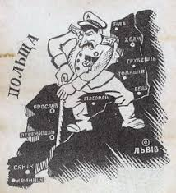
Постулати історичної « пам’яті» рф
Катастрофа!-
« нєту ссср»!!!
Від Івана Грозного до Сталіна
«можем павтаріть»
«єдіний народ»

Slide 9
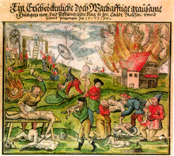
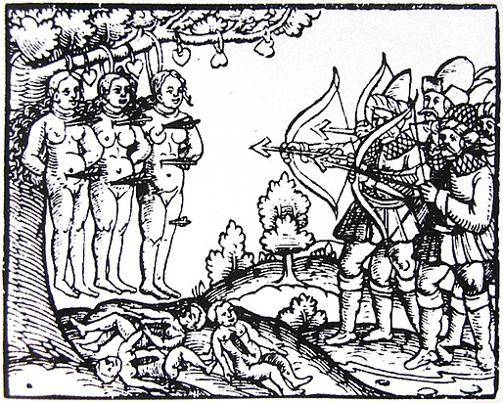
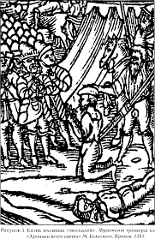
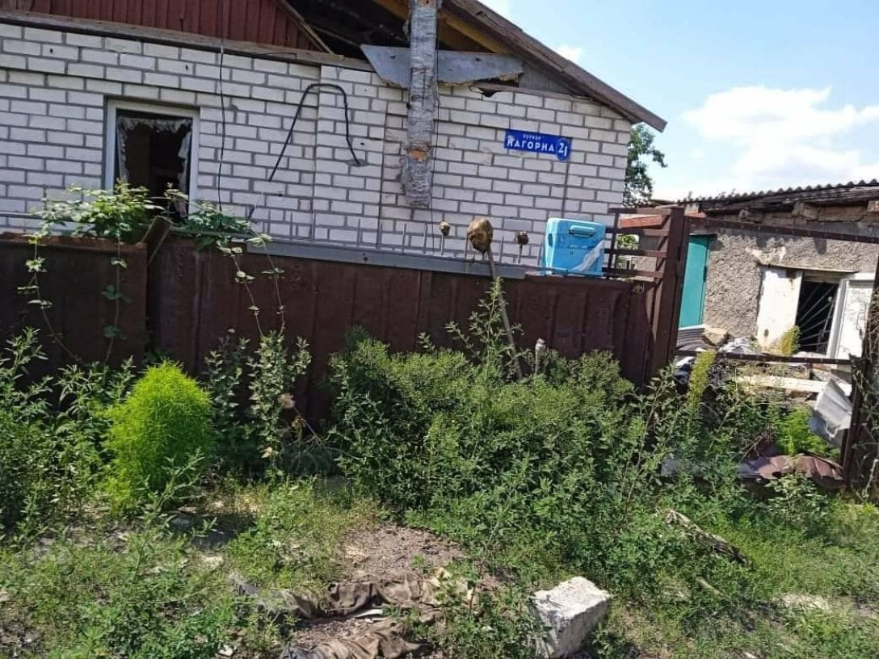
ЗЛОЧИНИ ПОЗА ЧАСОМ

Slide 10

Ім’я « Україна» сьогодні з
московської дзвіниці
Ніколи
«Окраїна»
Ленін створив в 1917
тому !!!
Денацифікація + демілітаризація+дебандеризація=
ГЕНОЦИД

Slide 11
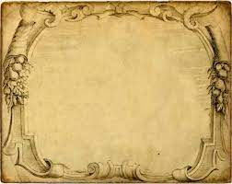

1187р.- перша ??? письмова згадка « Україна»
« укри» в хроніці ІХ ст. Адама Бременського;
«Хроніка саксів»
( 954р.) Віндукінда Корвейського
Київський
Галицько- Волинський літописи,
« Повість минулих літ…» в Іпатському списку (ХVст.) знайдені на поч. ХІХ ст.
( монастир біля Костроми)

Slide 12
Джерела проти маніпуляцій. Україна- була, є і буде!
1123р. Данило « вернувся додому з братом ( Васильком) і забрав Берестій, І Угровськ, і Верещин, і Столп’є,.. І всю Україну»
1187р. Володимир Глібович « …і плакали по ньому всі переяславці.За ним же Україна багато потужила»;
1189р.князь Ростислав « І приїхав же він до України Галицької.»;
1268р.за Шварно , 1332 Ольгерд називають люд « українянинами»;
1517р.король Зигмунд І послав старосту Лянцкоронського «на Україну собирати люд.» Густинський літопис.
1608р. Поділля – це Україна « татари Україну коло Вінниці, Гайсина і Шаргорода пустошили»
1625р.козацька інструкція « на Україні або за Порогами мешкають»
1649р. Переговори в Переяславі Хмельницького «Не постоїть нога жодного князя і шляхти тут в Україні».

Slide 13
Джерела проти рашистських маніпуляцій
« Україна» вживається в усіх договорах, дипломатичних документах!
1654р. Під протекцію Москви йде не Мала Русь чи Військо Запорозьке, а Україна
1672р. Бучацький договір між Османською імперією і Річчю Посполитою
У передмові Едварда Брауна( англ.) до праці П’єра Шевальє « Про походження, країну, звичаї, урядування та релігію козаків»: Україна – це регіон Європи, « її мешканці виявили таку велику звитягу у воєнних діях, що не поступається іншим націям».
1710р. Конституція « Найясніші Королі Шведські вічними протекторами України титулувалися»
Літопис Граб’янка 114 разів вживається термін «Україна»
1731 Вольтер в « Історії Карла ХІІ» – Мазепа- « принц України»
Г.Л.де Боплан карти « Загальний опис України…», « Спеціальний і докладний план України..»

Slide 14

Умови протистояння ідеології рашизму
збереження та розвиток української історичної освіти | подальше формування в української учнівської молоді патріотизму, | усвідомлення загальнолюдських цінностей
несприйняття імперської і шовіністичної ідеології |  | продовжувати формування в учнівства української історичної пам’яті Дослідницькі проєкти
українська історична освіта - це не « дзеркало» масковії і не « печалька» |  | розуміння єдності України та українського народу з Європою

